Slide 1
Énergie éolienne
Marché de la science 2e année mention « Traduction spécialisée EN »

Slide 2
Définition
Dépend du vent
Écart de pression à cause de la température
Création de mouvements d’air (vent).
Cette énergie permet de fabriquer de l'électricité dans des éoliennes (aérogénérateurs), grâce à la force du vent.
→ Création d’électricité à partir du vent via des éoliennes (aérogénérateurs)

Slide 3
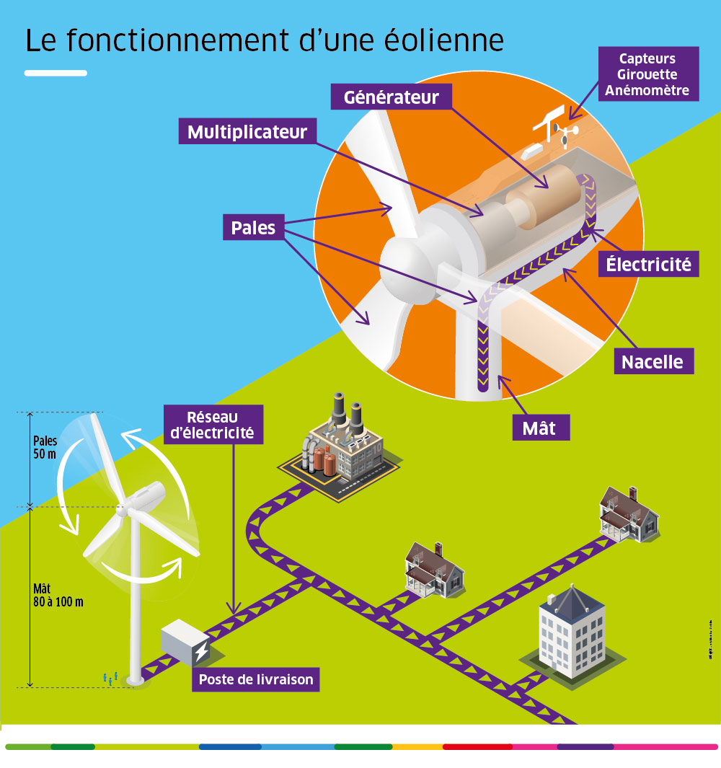
Éolienne à axe horizontal

Slide 4
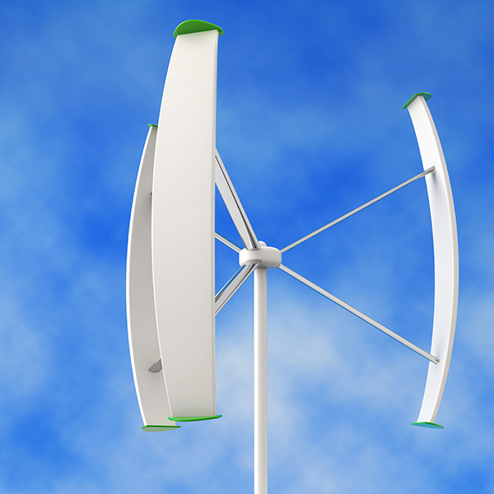
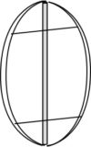
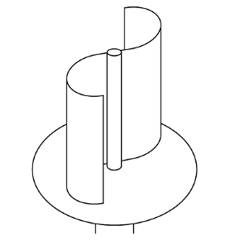
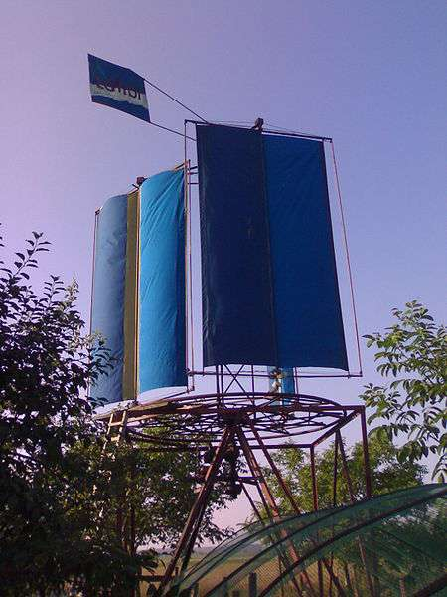
Éolienne à axe vertical
DARRIEUS
SAVONIUS
À VOILURE TOURNANTE

Slide 5
Éolienne verticale vs horizontale
Verticale | Horizontale
Moins encombrantes | Meilleur démarrage
Intégrables aux bâtiments | Meilleur rendement
Plus stables
Faciles à entretenir

Slide 6
Glossaire
Français | Anglais
éolienne | wind turbine
rotor | rotor
pâle | blade
nacelle | nacelle
girouette | wind vane
mât | tower
anémomètre | anemometer
générateur | generator
multiplicateur | gearbox

